Slide 1
МКОУ Борцовская СОШ
Конкурс агитбригад
ЗОЖ
Название команды :
«ВИТАМИН»
9 класс
Кл.руководитель
Савенкова И.Г.
2014 год

Slide 3
Марк Твен писал : «Единственный способ сохранить свое здоровье-есть то,что не хочешь,пить то,что не любишь,делать то,что не нравится.»
Тема нашего классного часа : «Здоровый образ жизни»

Slide 5
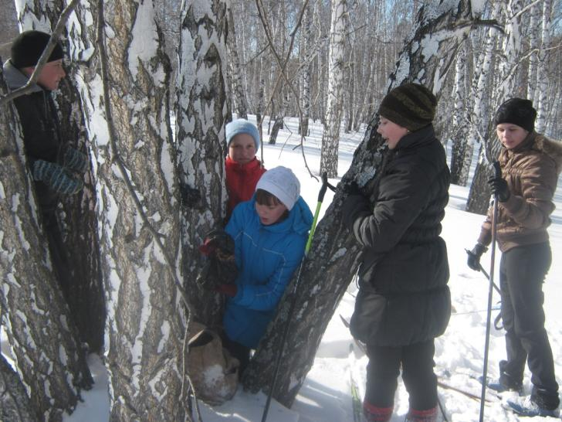
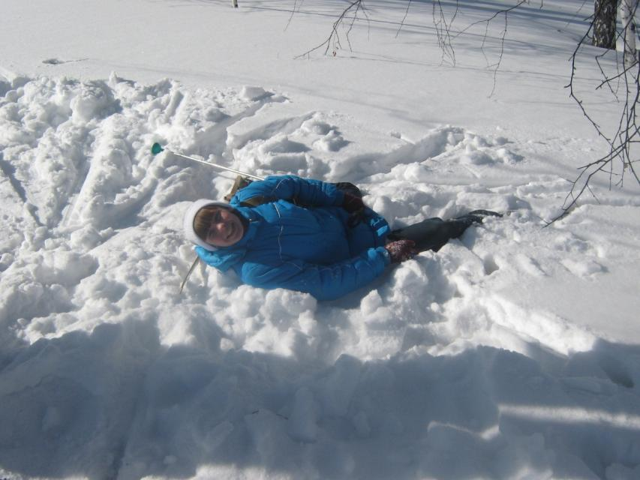
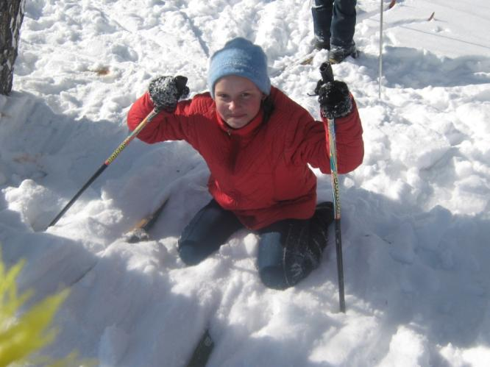

Slide 6
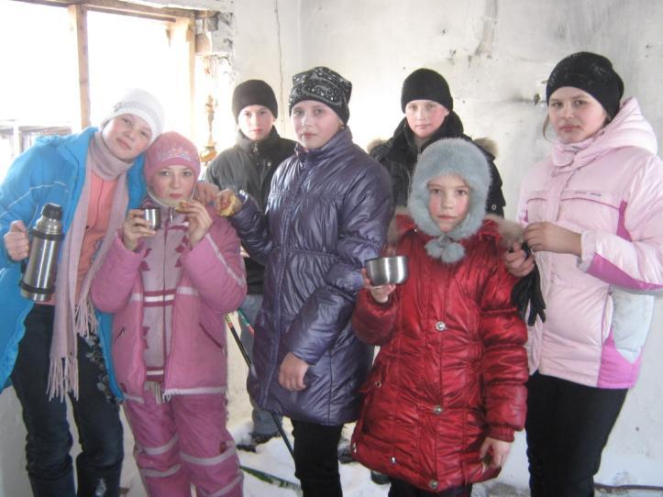
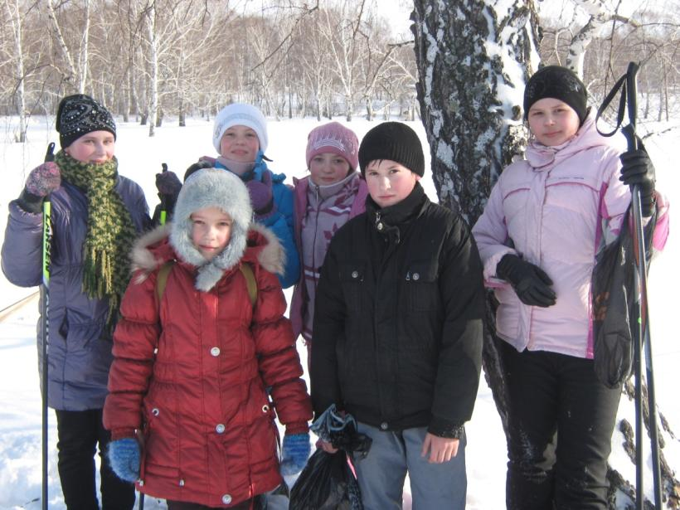

Slide 7
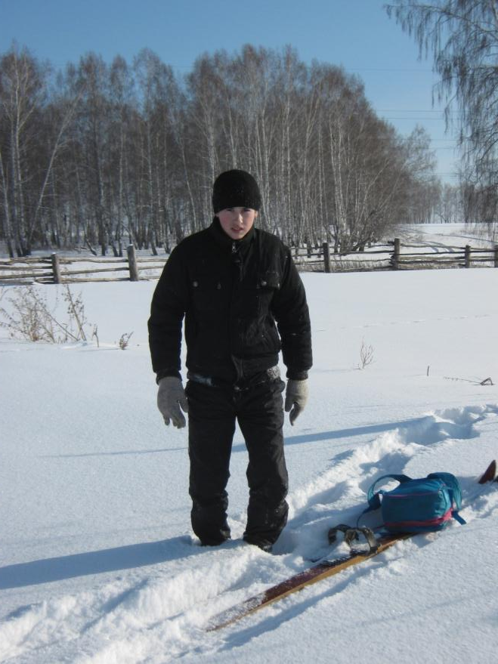
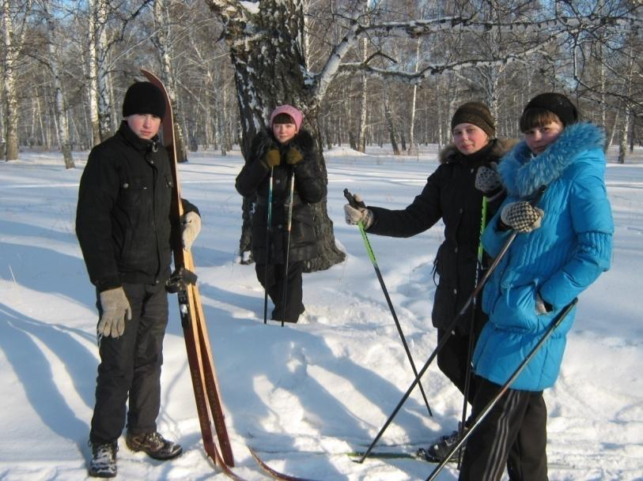

Slide 8
МЫ-ЗА ЗДОРОВЫЙ ОБРАЗ ЖИЗНИ !!!
ВЫ С НАМИ ???

